Slide 1
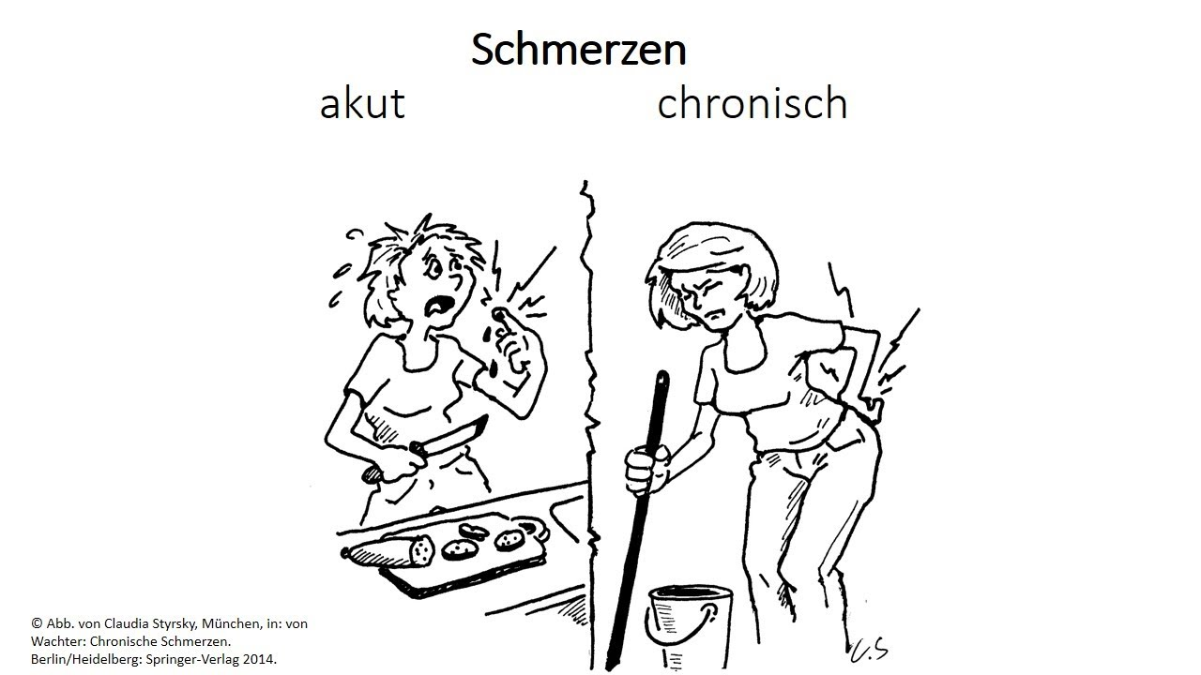
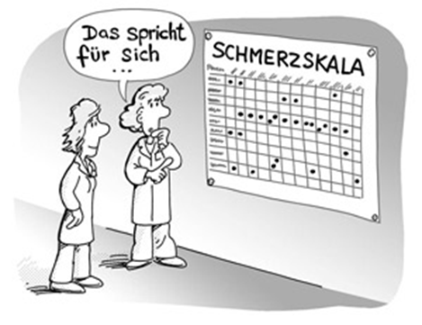
Kognitiv-verhaltenstherapeutische Strategien bei Schmerzstörungen
Interdisziplinäre Zusammenarbeit ist notwendig.
FAVT 30.11.2019
Elisabeth Nyberg, Universitäre Psychiatrische Kliniken Basel
elisabeth.nyberg@upk.ch

Slide 2
Inhalt
Diagnostik
aufrechterhaltende Bedingungen und Chronifizierungsfaktoren
Krankheitsmodelle
Psychoedukation
Therapeutische Techniken
KVT
Operante Verfahren
Imaginative Techniken
ACT

Slide 3
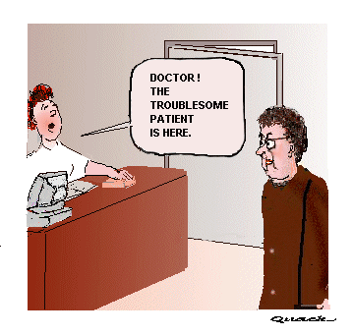
Typische Probleme eines Patienten mit somatoformer Störung
Seine Beschwerden /Schmerzen sind trotz zahlreicher Untersuchungen ohne einen schlüssigen Befund und bislang ohne Therapieerfolg
Er befürchtet, daß eine körperliche Erkrankung übersehen worden ist
Er fühlt sich als eingebildet krank wahrgenommen („Simulant")
Er fühlt sich von seinem Arzt unverstanden („Sie haben nichts") und abgeschoben an einen Psychotherapeuten („psychisch“)
Nicht der Pat. ist schwierig, sondern seine Lage, in der er sich befindet!!!!

Slide 4
ICD 10 und die Probleme
Schmerzen werden nach unterschiedlichen Bezugssystemen eingeordnet
Spannungskopfschmerzen ICD 10: G44.2 (Erkrankungen des Nervensystems)
Analgetikainduzierter Kopfschmerz ICD 10: G44.4
Rückenschmerzen ICD 10: M54.x (Erkrankungen des Muskel-Skelett-Systems)
Analgetikamissbrauch ICD 10: F55.2 (Psychiatrische Krankheitsbilder)

Slide 5
Wie diagnostizieren im ICD 10?
Auswahl der Diagnosen sehr begrenzt!!!
F45.4: anhaltende somatoforme Schmerzstörung:
Verbindung zu emotionalen Konflikten und psychosozialen Belastungen (Schmerzen sind psychogen)
Gefahr der falsch positiven Diagnosen; Schmerzgeschehen wird fälschlicherweise als psychogen dargestellt
F45.41: Schmerzstörung mit somatischen und psychischen Faktoren
seit 2009 in der deutschen Modifikation des ICD-10
Die Schmerzen haben ihren Ausgangspunkt in einem physiologischen Prozess oder einer körperlichen Störung.
Psychischen Faktoren wird eine wichtige Rolle für Schweregrad, Exazerbation oder Aufrechterhaltung der Schmerzen beigemessen, jedoch nicht die ursächliche Rolle für deren Beginn.

Slide 6
Wie diagnostizieren im ICD 10?
F54: psychologische Faktoren bei andernorts klassifizierten Erkrankungen
Die psychischen Faktoren werden nicht definiert
Ist in erster Linie für klassische psychosomatische Erkrankungen definiert (z.B. Asthma, Colitis Ulcerosa etc.)
F62.80: andauernde Persönlichkeitsänderung bei chronischem Schmerzsyndrom
Unter: sonstige andauernde Persönlichkeitsänderungen
Nicht operationalisiert
Dem Pat. wir eine Persönlichkeitsstörung vergeben
Vergabe von Z-Diagnosen sinnvoll
Z63.0 „Probleme in der Beziehung zum Partner
Z73.2 „Mangel an Entspannung oder Freizeit“

Slide 7
Was verbessert sich im ICD 11?
Eigenes Kapitel für chronische Schmerzen mit dem Titel: Krankheiten oder klinische Bedingungen, die mit chronischem Schmerz assoziiert sind (≥ 3mon)
Chronischer primärer Schmerz (z.B. Fibromyalgie, unspezifischer Rückenschmerz, Bauchschmerzen)
Chronischer Tumorschmerz
Chronischer postoperativer und posttraumatischer Schmerz
Chronischer neuropathischer Schmerz
Chronischer Kopf- und Gesichtsschmerz
Chronischer visceraler Schmerz
Chronischer muskoskeletaler Schmerz

Slide 8
Was ist neu im DSM 5? Die somatische Belastungsstörung.
Somatoforme Störungen, Hypochondrie und Schmerz-störungen werden ersetzt
Kriterien:
A: somatische Symptome (› 6mon)
Belastend oder zu Störungen des Alltagslebens führend
B: psychologische Kriterien bezogen auf körperliche Symptome
Übertriebene und anhaltende Gedanken über die Ernsthaftigkeit des Symptoms (kognitiv) („ich bin von der Ernsthaftigkeit meiner Beschwerden überzeugt“)
Anhaltend hohes Angstniveau bezogen auf Gesundheit und Symptome (emotional) („ich mache mir grosse Sorgen um meine Gesundheit“)
Exzessiver Zeit und Engergieaufwand bezüglich der Symptome oder Gesundheitssorgen (Verhalten) („meine gesundheitlichen Sorgen behindern mich im Alltag“)
Es spielt keine Rolle mehr, ob somatische Symptome medizinisch erklärbar sind oder nicht

Slide 9
Diagnostikempfehlungen bei chronischen Schmerzpatienten I (nach Kröner-Herwig)
Durchsicht der Krankenberichte;
vor Behandlungsbeginn sollten alle Untersuchungsbefunde vorliegen
Psychologische Schmerzanamnese
Hinweise für Komorbidität → ICD 10
Hohe Bedeutung der Bezugspersoneninteraktion → SOF (Signifikant-Other Fragebogen; Kröner-Herwig)

Slide 10
Diagnostikempfehlungen bei chronischen Schmerzpatienten II (nach Kröner-Herwig)
Skalen
Visuelle Analogskala
Numerische Analogskala
Schmerztagebuch
2 Wochen bei Dauerschmerzen
4 Wochen bei Attackenschmerzen
Standarddiagnostik
Allgemeine psychische Befindlichkeit
BDI oder ADS (Allgemeine Depressionsskala)
SCL-90
HADS (Hospital Anxiety and Depression Scale)
Schmerzbezogene Verfahren

Slide 11
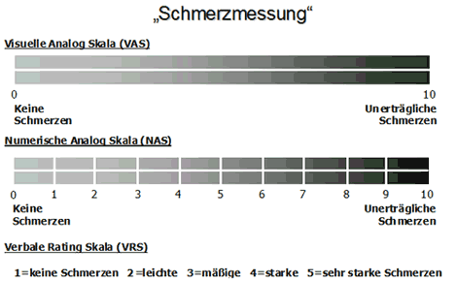

Slide 12
Beurteilungsfehler
Schmerz ist etwas subjektives!
Welche Beurteilungsfehler sind häufig?
Bei hoher bzw. niedriger Schmerzintensität?
Beim eindeutigen bzw. fehlenden somatischen Befund?

Slide 13
Beurteilungsfehler
Hohe Schmerzintensität seitens des Pat.
führt zur „Korrektur“ durch den Behandler nach unten
Niedrige Schmerzschätzungen auf Seiten des Pat.
führen zu einer „Korrektur“ durch Behandler nach oben
Bei (angeblich) erklärenden somatischen Befunden wird die Schmerzstärke der Pat.
„nach oben korrigiert“,
bei fehlenden Befunden
„nach unten“
Chibnall et al., 1997

Slide 14
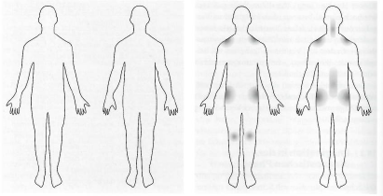
Ergänzende bildliche Schmerzerfassung
Pat. kann die ihm passend erscheinenden Farben benutzen. Z.B. rot für den stechenden Dauerschmerz.

Slide 15
Typen der Schmerzverarbeitung I
Vermeider:
“seitdem ich Schmerzen habe, habe ich viele Aktivitäten aufgegeben, die mir früher Spass gemacht haben”,
“meine Familie hat wegen meiner Schmerzen viele meiner Pflichten übernommen”,
“ich habe Angst, dass Bewegung meine Schmerzen verschlimmern könnten”
“der Schmerz beherrscht mein Leben”
fear-avoidance-beliefs
Depressive Reaktion:
“ich bin niedergeschlagen und hilflos”,
“die Schmerzen überwältigen mich”,
“wenn ich an meine Schmerzen denke, kommt eine Katastrophenstimmung auf und ich denke dann: “es wird immer schlimmer werden”

Slide 16
Typen der Schmerzverarbeitung II
Durchhalter:
“es fällt mir schwer Pausen einzulegen und ich überfordere mich häufig”,
“ich möchte immer alles perfekt machen”
Bagatellisierer:
“es ist nicht so schlimm“
„es wird schon wieder“
„ich schaffe das schon“
Durchhalteparolen

Slide 18
Individuelle Bewältigungsformen spielen beim Entstehen chronischer Schmerzen eine zentrale Rolle.
Risikofaktoren
sind gleichermaßen ein ausgeprägtes Schon- und
Vermeidungsverhalten, wie ein extremer Durchhaltewillen.

Slide 19
Yellow Flags: psychosoziale Faktoren der Schmerzchronifizierung I
Einstellungen und Glaubenssätze:
Katastrophisieren, Durchhalteparolen etc.
Gedankenunterdrückung (Akzeptanz ist notwendig)
Emotionen:
Angst vor Schmerz und Beeinträchtigung
Depressive Verstimmung (⇨muskuläre Anspannung / Passivität und Rückzugsverhalten)
Verhalten:
Extensive Zeiten der Schonung und Ruhe im Tagesablauf
Familie:
Überprotektiver, zu fürsorglicher Partner
Familienangehöriger als Schmerzpatient (Modelllernen)

Slide 20
Yellow Flags: psychosoziale Faktoren der Schmerzchronifizierung II
Arbeitsplatz und Arbeitsunfähigkeit:
Unzufriedenheit am Arbeitsplatz
Überzeugung, dass die Arbeitstätigkeit dem Körper schadet
Kein Interesse von Vorgesetzten und Kollegen
Entlastungsmotivation („habe genug gearbeitet“)
Länger andauernde Arbeitsunfähigkeitszeiten („sehen Sie sich in der Zukunft als arbeitsfähig?“)
Kein finanzieller Anreiz zur Aufnahme der Arbeit
Diagnostik/Behandlung:
Mehrere z.T. sich widersprechende Diagnosen
Verschreibung passiver Behandlungen

Slide 21
Psychoedukation
Zitronenübung
Gate-control-Theorie
Schmerzgedächtnis
Video: „Vergiss den Schmerz“

Slide 22
Die Speichelproduktion ist eine gelernte körperliche Reaktion.
der Speichel ist echt - zu sehen, zu fühlen, chemisch zu analysieren
Fazit: Körperliche Prozesse können von der Umgebung beeinflusst werden, in diesem Fall vom bloßen Reden über die Speisen.
der Speichel läuft automatisch, egal ob man es will oder nicht
Fazit: Körperliche Reaktionen laufen unter Umständen automatisch ab.
das Wasser-in-den-Mund-Laufen hat nichts mit der Persönlichkeit zu tun und es ist nicht nur im Kopf ---- es ist echt.
Was steuert diese Prozesse und Reaktionen?
Es sind Erfahrung und Lernen (Erfahrungen mit einer Zitrone).
Durch unsere Vorstellung haben wir Einfluss auf unser Befinden.

Slide 23
Gate Control Theorie (Melzack & Wall, 1965)
Erstmalige Betonung psychologischer Faktoren
Hypothese:
Information aus der Peripherie gelangt durch ein Tor ins Gehirn.
Das Tor öffnet und schliesst und beeinflusst somit, welche Information zum Gehirn durchgelassen wird.
„Wenn ich abgelenkt bin, lässt das Tor weniger Schmerzen durch, als wenn ich mich auf meine Schmerzen konzentriere“
Kritisch anzumerken ist, dass zahlreiche neuere neurophysiologische Befunde nicht mit der „gate-control-Theorie“ übereinstimmen.

Slide 24
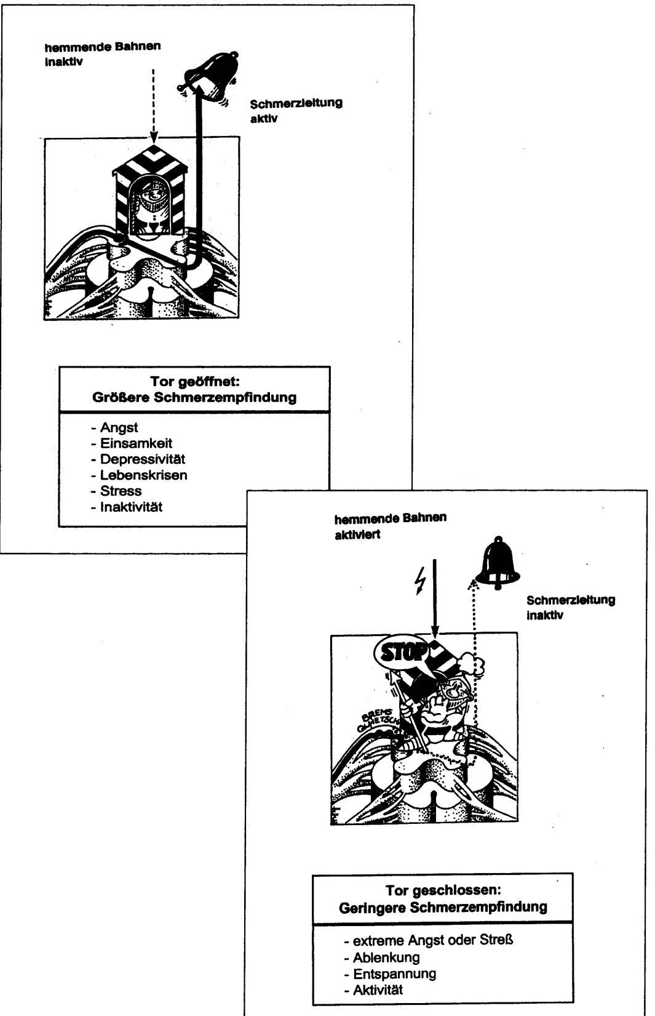
Imaginationsübung:
Pat. stellt sich vor, wie das Tor sich schliesst und den Schmerz nicht mehr durchlässt.

Slide 25
Das Schmerzgedächtnis
V.a. die Forschung von Prof. Flor in Mannheim zeigt, dass im somatosensorischen Cortex eine funktionelle Reorganisation auch im Erwachsenenalter möglich ist (neuronale Plastizität)
Chronische Schmerzen hängen eng mit Lern- und Gedächtnisprozessen zusammen.
Jeder Schmerzreiz hinterlässt eine Gedächtnisspur (= Lernprozess)
Die Schmerzgedächtnisspur im Gehirn kann deutlich verstärkt werden, wenn andere Personen nur noch positiv reagieren, wenn man Schmerzen hat, und auf sog. gesundes Verhalten zu wenig reagieren.
Dies ist normal, weil Schmerz unsere Aufmerksamkeit auf sich zieht, kann aber das Schmerzgedächtnis verfestigen.
Deshalb ist der Einbezug des Partners in die Therapie notwendig.

Slide 26
Sensibilisierung und erhöhte Schmerzempfindlichkeit I
Bei Pat. mit chronischen Rückenschmerzen (langandauernden Schmerzzuständen) ist das “Rückenareal” im somatosensorischen Cortex doppelt so gross wie bei Gesunden und weitet sich aus in Richtung „Beinareal“.
Je größer die Abbildung des Rückens im Gehirn ist, desto empfindlicher ist die Region.
Das führt dazu, dass kleine, normalerweise nicht schmerzhafte Reize, einfache Berührungen oder Bewegungen und sogar nur der Gedanke an Schmerzen als schmerzhaft wahrgenommen werden, ohne dass im Körper ein schmerzhafter Reiz ankommen muss.

Slide 27
Sensibilisierung und erhöhte Schmerzempfindlichkeit II
Es kommt zu einer Sensibilisierung Hyperalgesie (Reduktion der Reizschwelle) und Allodynie (Schmerz wird durch Reize ausgelöst, welche üblicherweise keinen Schmerz verursachen)
Die wiederholte Darbietung schmerzhafter Reize führt bei Gesunden zu einer Abnahme der Reaktion auf den dargebotenen Reiz. Bei chronischen Schmerzpat. kommt es zu einer Sensibilisierung und der Schmerz steigert sich sogar weiter nach Ende der Stimulation.
Die erhöhte Schmerzempfindlichkeit geht mit einer schlechteren Wahrnehmung des Körpers, der Muskelanspannung und nicht schmerzhafter Reize einher Schwierigkeiten mit Entspannungsverfahren und Wahrnehmung von Gefühlen (Alexithymie), da die korrigierende Erfahrung aus der Peripherie fehlt.

Slide 28
Metapher zur Erläuterung des Schmerzgedächtnisses und der zentralen Sensibilisierung
Alarmanlage hinter einer Fensterscheibe:
Bei Gesunden: um den Alarm auszulösen, muss die Scheibe eingeschlagen werden
Nach Chronifizierung der Schmerzen: man muss die Scheibe nur ganz leicht antippen, damit die Alarmanlage losgeht

Slide 29
Operantes Lernen und Neuroplastizität
Chronische Schmerzen können sich in der Folge von akuten Schmerzverhalten (z.B. Stöhnen oder Humpeln) durch die Verstärkung von beobachtbarem Schmerzverhalten z.B. durch Bezugspersonen entwickeln
Folgende Faktoren sind entscheidend:
positive Verstärkung (z.B. durch Aufmerksamkeit oder dem Ausdruck von Mitgefühl)
negative Verstärkung (z.B. die Verminderung von Schmerz durch Medikamenteneinnahme bei starken Schmerzen [zeitkontingente Medikamenteneinnahme ist im Behandlungsverlauf notwendig] oder Einstellung körperlicher Aktivität)
einen Mangel an Verstärkung gesunden Verhaltens (z.B. Arbeit, körperliche Aktivität) [die Beendigung von Aktivitäten muss zeitkontingent, nicht schmerzkontingent erfolgen]
Schmerzverhalten tritt immer mehr abhängig von Umweltkontingenzen auf

Slide 30
Wie wirkt sich Zuwendung und Entlastung des Partners auf Schmerzverhalten auf die Schmerzwahrnehmung aus?
Neigte der Partner im Alltag zum Trösten und Zuwendung bei Rückenschmerzen (zuwendender Partner), dann wurden die Schmerzen durch die elektrischen Reize am Rücken stärker wahrgenommen (auch im EEG nachweisbar), als wenn der Partner eher dazu neigte, die Schmerzen zu ignorieren (z.B. aus dem Zimmer gehen, Spaziergang vorschlagen; nicht zuwendender Partner).
Dieser Unterschied war auch dann vorhanden, wenn der Partner bei der Untersuchung gar nicht anwesend war.
Befand er sich im Raum reagierte das Gehirn dieser Rückenschmerzpatienten hochsignifikant stärker.
Aktivitäten und schmerzinkompatible Verhaltensweisen müssen von Bezugspersonen wahrgenommen und verstärkt werden
Schmerzverhalten muss gelöscht werden

Slide 31
In der Psychotherapie zu berücksichtigen:
Der gelernte Schmerzausdruck (in der Mimik, im Gang etc.) ist dem Pat. oft nicht bewusst
⇨dadurch dem Pat. schwer zu verdeutlichen und für den Pat. schwer zu verändern
⇨Videofeedback zur unmittelbaren Rückmeldung in der Therapie wichtig

Slide 32
Modellrollenspiel Wie kann ich dem Partner vermitteln, dass trösten nicht immer gut ist?
Paargespräch
Das operante Modell vermitteln
Validieren, dass der Partner durch die Zuwendung versucht zu helfen. Er darf nicht das Gefühl bekommen, etwas falsch gemacht zu haben. Für den Pat. ist es wichtig zu erfahren, dass nicht alles an Zuwendung wegfällt.
Ergebnisse der Studie anhand des Arbeitsblattes veranschaulichen
Pat. und Partner danach fragen, ob sie mit den Ergebnissen der Studie etwas anfangen können?
Angebot eines weiteren Gesprächs
«Bedenkzeit»
Machtkampf vermeiden

Slide 33
Angst vor Bewegung (Kinesiophobie) ist ein bedeutender Faktor für die Entstehung, Aufrechterhaltung und Verstärkung chronischer Schmerzen.

Slide 34
Psychologische Therapie
Motivation, Ziele und Behandlungsprinzipien
Entspannungsverfahren
Biofeedback
Kognitive Therapie (Bsp. Kerns)
Imaginative Verfahren
Operante Schmerztherapie (Flor et al.)
Acceptance and Commitment Therapy (ACT)

Slide 35
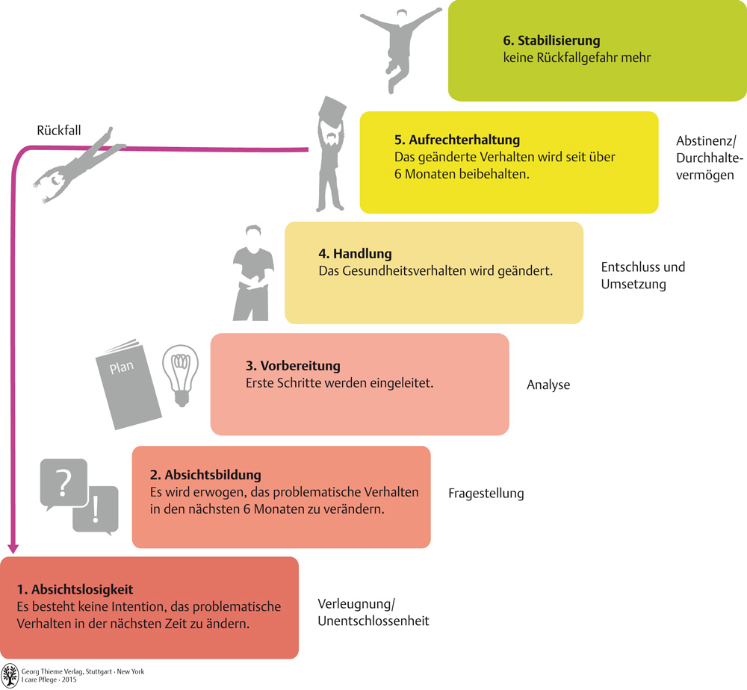
Das transtheoretische Modell der Verhaltensänderung

Slide 37
Itembeispiele aus dem FF-STABS
4 Skalen, 17 Items
Absichtslosigkeit:
Ich vermute, dass ich ein langwieriges Schmerzproblem habe. Aber es gibt nichts, was ich selbst wirklich verändern kann.
Vorbereitung:
Selbst wenn meine Schmerzen nicht mehr weggehen sollten, bin ich bereit, die Art, wie ich damit umgehe, zu verändern.
Handlung:
Ich arbeite bereits seit mehr als einem Monat aktiv daran, Fähigkeiten zur besseren Handhabung meiner Schmerzen zu erlernen.
Ich lerne seit einigen Wochen verschiedene Strategien, um meine Schmerzen zu beeinflussen.
Aufrechterhaltung:
Ich habe meine Schmerzen und ihre Auswirkungen auf mein Leben 100%ig im Griff.
Ich weiß seit langem, dass ich meine Schmerzen beherrschen kann.

Slide 38
Stufe 1: Absichtslosigkeit
Information
Psychoedukation
Stufe 2: Absichtsbildung
Widerstand
Vier-Felder-Schema
persönliches Krankheitsmodell
Ambivalenz stärken (z.B. Stühlearbeit)
Stufe 3: Vorbereitung
Veränderungsziel und Handlungsplan
Stufe 4: Handlung

Slide 39
Strategien zum Aufbau von Behandlungszielen Anreiz schaffen!
Zeitprojektion: Wie stelle ich mir meine Situation in 1-2 Jahren vor?
Imagination: wo möchte ich sein und welche Werte sind mir wichtig
Emotionale Verankerung: wie werde ich mich dann fühlen, wenn ich dort angekommen bin?
Diskussion über Werte: Bedeutung von Familie, Freunde, Gesundheit, Freizeit etc.
Der Pat. braucht Ziele und eine Richtung, sonst dreht er sich im Kreis

Slide 40
Bestandaufnahme „kreative Hoffnungslosigkeit“
„Was möchten Sie?“
„Was ist Ihnen wichtig?“
„Was wäre, wenn die Schmerzen weg wären?“
„Was wäre für Sie ein erfülltes Leben?“
Auf Flipchart notieren:
„Was haben Sie bisher getan?“
kurzfristige Auswirkungen auf die Schmerzen?
langfristige Auswirkungen auf die Schmerzen?
Auswirkungen auf die Lebensqualität; „Konnten Sie so leben, wie Sie wollten?“
ZIEL: festzustellen, dass die bisherigen Lösungsversuche „hoffnungslos“ waren.

Slide 41
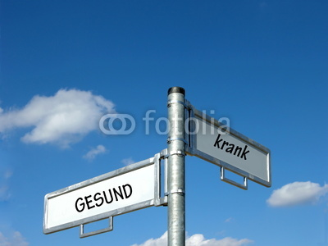
„wenn du beweisen musst, dass du krank bist, kannst du nicht gesund werden“
Das Dilemma unseres Versicherungswesens

Slide 42
Zielkonflikte zwischen Therapeut und Patient
Sozialleistungsbegehren
Verletzten- bzw. Schmerzensgeld, Rentenansprüche, Versicherungsprämien, Krankenhaustagegeld etc.
Nähe-Distanz-Regulation
Intensivierung (Ehefrau kümmert sich) oder Beendigung sozialer Beziehungen, Konfliktvermeidung (Beziehungskonflikt wird beiseite gelegt, Besuche bei den Schwiegereltern werden eingestellt), Schutz vor Verantwortungsübernahme (Geld verdienen müssen) etc.
ein persönliches Scheitern z.B. als Erziehungsberechtigter oder Ehepartner wird als Folge der Schmerzerkrankung begründet,
Selbstwertstabilisierung
Nicht erreichte berufliche und familiäre Lebenspläne, psychische Probleme und Konflikte werden als schmerzbedingt attribuiert

